Slide 1
หลักเกณฑ์และแนวทางการพิจารณารางวัลความเป็นเลิศ ด้านการบริหารราชการแบบมีส่วนร่วม ประจำปี พ.ศ. 2559
(Thailand Excellent Participatory Governance Awards)
โดย นางสาววิลาวัลย์ ตาน้อย
ผู้เชี่ยวชาญเฉพาะด้านการพัฒนาระบบราชการ
รักษาราชการแทนผู้อำนวยการกองพัฒนาระบบราชการ 2 และ
นางพรทิพย์ แก้วมูลคำ
ผู้เชี่ยวชาญฯ กลุ่มพัฒนาระบบสนับสนุนการมีส่วนร่วม ในการพัฒนาระบบราชการ
17 กุมภาพันธ์ 2559

Slide 2
หลักเกณฑ์และแนวทางการพิจารณารางวัลความเป็นเลิศด้านการบริหารราชการแบบมีส่วนร่วม ประจำปี พ.ศ. 2559
หลักเกณฑ์และแนวทางการพิจารณารางวัล
ความเป็นเลิศด้านการบริหารราชการแบบมีส่วนร่วม ประจำปี พ.ศ. 2559
-------------------------------------------
วัตถุประสงค์
แนวคิดในการกำหนดหลักเกณฑ์และแนวทางการมอบรางวัล
“ความเป็นเลิศด้านการบริหารราชการแบบมีส่วนร่วม”
ประเภทรางวัล เงื่อนไขการสมัคร และระดับรางวัล
เกณฑ์การประเมิน
ขั้นตอนการตรวจประเมิน
การกรอกใบสมัคร
การเตรียมการเพื่อรับการตรวจประเมินในพื้นที่
ปฏิทินการมอบรางวัล

Slide 3
หลักเกณฑ์และแนวทางการพิจารณารางวัลความเป็นเลิศด้านการบริหารราชการแบบมีส่วนร่วม ประจำปี พ.ศ. 2559
วัตถุประสงค์
เพื่อส่งเสริม สร้างแรงจูงใจ และกระตุ้นให้ส่วนราชการและจังหวัด มีการเปิดโอกาสให้ประชาชนเข้ามามีส่วนร่วมในการบริหารราชการแบบร่วมมือกัน โดยมีการทำงานร่วมกับภาคประชาชนหรือภาคส่วนต่าง ๆ ที่เกี่ยวข้องในลักษณะหุ้นส่วนความร่วมมือ และมีการ บูรณาการการทำงานระหว่างหน่วยงานภาครัฐที่เกี่ยวข้อง
เพื่อส่งเสริมให้เกิดต้นแบบที่ดี (Best Practice) ของการมีส่วนร่วมในการบริหารราชการ ที่จะนำไปสู่การประยุกต์ใช้และขยายผลต่อไป
เพื่อกระตุ้นให้การบริหารราชการให้มีระบบหรือวิธีการทำงานที่ตระหนักถึงความสำคัญของการบริหารราชการแบบมีส่วนร่วม และเกิดวัฒนธรรมการทำงานแบบมีส่วนร่วมของข้าราชการหรือเจ้าหน้าที่รัฐตลอดจนภาคส่วนต่าง ๆ ที่เกี่ยวข้อง
เพื่อเพิ่มประสิทธิภาพการบริหารจัดการภาครัฐในการตอบสนองความต้องการ ของประชาชน

Slide 4
หลักเกณฑ์และแนวทางการพิจารณารางวัลความเป็นเลิศด้านการบริหารราชการแบบมีส่วนร่วม ประจำปี พ.ศ. 2559
แนวคิดในการกำหนดหลักเกณฑ์และแนวทางการมอบรางวัล
1
ความสามารถของหน่วยงานภาครัฐ
การให้ความสำคัญของการบริหารราชการแบบมีส่วนร่วมของผู้บริหาร
การมีกลไก/วัฒนธรรมการทำงาน และมีหน่วยงานรองรับในการส่งเสริมการบริหารราชการแบบมีส่วนร่วม
การสนับสนุนการทำงานของภาคประชาชน/ประชาสังคม/ภาคเอกชน
การสร้างกระบวนการมีส่วนร่วมในการบริหารราชการที่เป็นรูปธรรม
การทำงานแบบมีส่วนร่วมในลักษณะหุ้นส่วนความร่วมมือ
การวัดผลสำเร็จ/ประโยชน์ที่ได้รับจากการทำงานร่วมกันแบบหุ้นส่วนความร่วมมือ
การบูรณาการการทำงานของทุกภาคส่วน
การมีส่วนร่วมของประชาชนในกระบวนการติดตาม/ตรวจสอบ/ประเมินผลการทำงาน
2
Collaborate
เน้นขับเคลื่อนหรือผลักดันให้ส่วนราชการส่งเสริมการมีส่วนร่วมของประชาชนในภารกิจหลัก
หรือภารกิจสำคัญเร่งด่วนของรัฐบาล
3
4
การให้ความสำคัญกับบทบาท/ความพึงพอใจกับการเข้ามามีส่วนร่วมในการบริหารราชการของภาคประชาชนหรือผู้มีส่วนได้ส่วนเสียที่เกี่ยวข้อง

Slide 5
หลักเกณฑ์และแนวทางการพิจารณารางวัลความเป็นเลิศด้านการบริหารราชการแบบมีส่วนร่วม ประจำปี พ.ศ. 2559
เงื่อนไขการเสนอผลงาน
รางวัลกระบวนการ มีส่วนร่วมในการบริหารราชการ
 | เป็นโครงการใหม่ที่ไม่เคยเสนอขอรับรางวัลหรือ ไม่เคยได้รับรางวัลมาก่อน จำนวน 1โครงการ
 | โครงการที่นำเสนอดังกล่าว ต้องดำเนินการไม่น้อยกว่า 3 อำเภอ โดยดำเนินการอย่างน้อย 1 อำเภอละ 1 พื้นที่
 | เป็นโครงการที่สอดคล้องกับภารกิจหลักหรือประเด็นยุทธศาสตร์ของจังหวัดหรือกลุ่มจังหวัด หรือเป็นประเด็นนโยบายสำคัญเร่งด่วนของรัฐบาล
 | เป็นการส่งเสริมบทบาทภาคประชาชนในการเข้ามามีส่วนร่วมในระดับความร่วมมือ
1
2
รางวัลที่พิจารณาจากผล การดำเนินการส่งเสริมการมีส่วนร่วมของประชาชนในการบริหารราชการในระดับจังหวัดโดยให้ความสำคัญกับการมีส่วนร่วมในการจัดทำแผนพัฒนาจังหวัดหรือยุทธศาสตร์จังหวัด และการดำเนินโครงการเพื่อพัฒนาหรือแก้ปัญหาในพื้นที่จังหวัด
3
4

Slide 6
หลักเกณฑ์และแนวทางการพิจารณารางวัลความเป็นเลิศด้านการบริหารราชการแบบมีส่วนร่วม ประจำปี พ.ศ. 2559
ระดับรางวัล
ระดับดีเยี่ยม
≥ 90 คะแนนขึ้นไป
ระดับดี
80-89.99 คะแนน
ระดับชมเชย
70-79.99 คะแนน

Slide 7
หลักเกณฑ์และแนวทางการพิจารณารางวัลความเป็นเลิศด้านการบริหารราชการแบบมีส่วนร่วม ประจำปี พ.ศ. 2559
เกณฑ์ประเมินรางวัลกระบวนการมีส่วนร่วมในการบริหารราชการ
มิติที่ 1
ความสามารถขององค์กร (20 คะแนน)
กำหนดนโยบาย/ทิศทางการมีส่วนร่วมของประชาชนในการบริหารราชการ (5)
มิติที่ 2
การจัดทำแผนพัฒนาจังหวัด/ยุทธศาสตร์จังหวัดแบบมีส่วนร่วม (20 คะแนน)
ร้อยละของโครงการที่ผ่านเวทีประชาคมและปรากฏอยู่ในแผนพัฒนาจังหวัด (33)
มิติที่ 3
กระบวนการมีส่วนร่วมในการบริหารราชการอย่างเป็นรูปธรรม (60 คะแนน)
การเปิดให้ประชาชนเข้ามามีส่วนร่วมในการสร้างความโปร่งใสในการบริหารราชการ (5)
การสร้างระบบ/วิธีการปฏิบัติงานเพื่อส่งเสริมวัฒนธรรมและค่านิยมของหน่วยงาน (4)
การมีกลไกหรือหน่วยงานรองรับ (4)
การสนับสนุนการทำงานของภาคประชาชน/ประชาสังคม/ภาคเอกชน (7)
การมีส่วนร่วมของประชาชนในการจัดทำแผนพัฒนาจังหวัด/ยุทธศาสตร์จังหวัด (10)
การขับเคลื่อนแผนพัฒนาจังหวัด/แผนยุทธศาสตร์จังหวัดที่เกิดจากการมีส่วนร่วมของประชาชนไปสู่การปฏิบัติ (4)
มีระบบและกลไกให้ประชาชนและผู้มีส่วนได้ส่วนเสียเข้ามาร่วมในการติดตามประเมินผลโครงการ (3)
การประเมินผลการดำเนินโครงการเพื่อส่งเสริมการทำงานร่วมกับภาคส่วนอื่นแบบหุ้นส่วนความร่วมมือ (45)
ระดับความพึงพอใจของภาคประชาชนและภาคส่วนต่างๆที่เกี่ยวข้อง (10)

Slide 8
หลักเกณฑ์และแนวทางการพิจารณารางวัลความเป็นเลิศด้านการบริหารราชการแบบมีส่วนร่วม ประจำปี พ.ศ. 2559
มิติที่ 1
กำหนดนโยบาย/ ทิศทางการมีส่วนร่วมของประชาชน
มีนโยบาย/ทิศทาง/ยุทธศาสตร์
ผู้บริหารให้ความสำคัญ มีการสื่อสาร
การสร้างระบบ/วิธีการปฏิบัติงานเพื่อส่งเสริมวัฒนธรรมและค่านิยม
มีการอบรม/พัฒนาความรู้ และทักษะ
มีการจัดทำคู่มือหรือแนวทาง การปฏิบัติงาน เพื่อส่งเสริม การมีส่วนร่วม
การมีกลไกหรือหน่วยงานรองรับ
มีอัตรากำลัง /บุคลากรรับผิดชอบ
มีหน่วยงาน และอัตรากำลังที่ชัดเจน
สื่อสารทั่วทั้งองค์กร
การสนับสนุน การทำงานของภาคประชาชน
ช่องทางการให้ข้อมูลข่าวสาร 3 ช่องทาง
ระบบการนำความเห็น/ ข้อเสนอแนะของประชาชนไปใช้
สนับสนุน การดำเนินงานที่ส่งเสริมการมีส่วนร่วม
ความพึงพอใจของ ปชช. ต่อการปฏิบัติตามคู่มือฯ

Slide 9
หลักเกณฑ์และแนวทางการพิจารณารางวัลความเป็นเลิศด้านการบริหารราชการแบบมีส่วนร่วม ประจำปี พ.ศ. 2559
มิติที่ 2
ร้อยละของโครงการ ที่ผ่านเวทีประชาคมและปรากฏอยู่ในแผนพัฒนาจังหวัด
โครงการที่ผ่านกระบวนการ มีสวนร่วม และปรากฏอยู่ในแผนพัฒนาจังหวัด
ร้อยละ 80 - 100
การมีส่วนร่วม ของประชาชน ในการจัดทำแผนพัฒนาจังหวัด/ยุทธศาสตร์จังหวัด
วิเคราะห์ผู้มีส่วนได้ส่วนเสีย และออกแบบ/วางระบบเพื่อกำหนดกิจกรรมสร้างการมีสวนร่วม
กลไก/แนวทางปฏิบัติ เพื่อให้มีการจัดลำดับความสำคัญของโครงการ/แผนงาน/กิจกรรมที่มาจากการมีส่วนร่วมประชาชน และปรากฏในแผนพัฒนาจังหวัด/ยุทธศาสตร์จังหวัด
และมีแสดงให้เห็นการบูรณาการ การทำงานในจังหวัด
การขับเคลื่อนแผนพัฒนาจังหวัด/แผนยุทธศาสตร์จังหวัดฯ ไปสู่การปฏิบัติ
มีช่องทางการรับฟังความคิดเห็น อย่างน้อย 3 ช่องทางในการจัดทำแผน/ยุทธศาสตร์
มีคำสั่งแต่งตั้งคณะทำงาน/คณะกรรมการให้มีบทบาท/รับผิดชอบในการจัดทำแผน/ยุทธศาสตร์
ประเมินความพึงพอใจของประชาชนที่มีต่อแผน/ยุทธศาสตร์จังหวัด
กำหนดกลไกในการเปิดให้ประชาชนเข้ามาร่วมในการติดตาม/ประเมินผลโครงการตามแผนพัฒนาจังหวัด/ยุทธศาสตร์จังหวัด
เปิดให้ประชาชนเข้ามามีบทบาทในการติดตาม/ประเมินผลการดำเนินงานโครงการตามแผน/ยุทธศาสตร์จังหวัด และมีการสรุปผล/รายงานผลการติดตาม/ประเมินต่อสาธารณะอย่างน้อยปีละครั้ง

Slide 10
หลักเกณฑ์และแนวทางการพิจารณารางวัลความเป็นเลิศด้านการบริหารราชการแบบมีส่วนร่วม ประจำปี พ.ศ. 2559
มิติที่ 3
การเปิดโอกาส ให้ประชาชนเข้ามามีส่วนร่วมในการสร้างความโปร่งใสฯ
มีการจัดทำ/ วางระบบ/แผนป้องกันการทุจริต
มีคณะทำงาน/คณะกรรมการเพื่อติดตาม/ตรวจสอบ
การประเมินผลการดำเนินงานโครงการฯ แบบหุ้นส่วนความร่วมมือ
ความเป็นมา/เหตุผล ที่เป็นประเด็นสำคัญหรือแนวโน้ม/สถานการณ์ /ผลกระทบที่นำไปสู่การริเริมดำเนินโครงการ
มีแผนบริหารความเสี่ยงในการทุจริตฯ
ระบบฐานข้อมูลเครือข่าย
ผลสำเร็จ (ที่เป็นเชิงประจักษ์) ปัญหาอุปสรรค และปัจจัยสำเร็จ
รูปแบบ (Model) เป็นแผนภาพ ที่มีเป้าหมายที่ชัดเจน
การเผยแพร่ ประชาสัมพันธ์ ผลการดำเนินงานโครงการ
ระดับความพึงพอใจของภาคประชาชนและภาคส่วนต่าง ๆ ในการดำเนินโครงการ
การดำเนินงานโครงการ แนวคิด กลุ่มผู้มีส่วนได้ส่วนเสีย วิธีการดำเนินงานและการริเริ่มโครงการ การบูรณาการ บทบาทของ แต่ละภาคส่วน (Key Actor /Facilitator /Network Manager หรือ Partnership)
ประเมินความพึงพอใจ บทบาทที่เข้ามามีส่วนร่วมในการดำเนินโครงการ
โดยระบุ
จำนวนตัวอย่างประชากร จำนวนแบบสำรวจ และหาค่าเฉลี่ย

Slide 11
ขั้นตอน การประเมิน
หลักเกณฑ์และแนวทางการพิจารณารางวัลความเป็นเลิศด้านการบริหารราชการแบบมีส่วนร่วม ประจำปี พ.ศ. 2559
1
ตรวจประเมินใบสมัครและเอกสารประกอบ
≥ 50 คะแนนขึ้นไป
2
ตรวจประเมินผลการดำเนินงานในพื้นที่
และพิจารณาระดับรางวัล
≥ 90 คะแนนขึ้นไป
3
ตรวจประเมินเพื่อยืนยันผล
4
อ.ก.พ.ร. พิจารณาตัดสินรางวัล
< 70 คะแนน
70-79.99 คะแนน
80-89.99 คะแนน
≥ 90 คะแนนขึ้นไป
ไม่ผ่าน
ชมเชย
ดี
ดีเยี่ยม
ประกาศผลการพิจาณาและมอบรางวัล

Slide 12
หลักเกณฑ์และแนวทางการพิจารณารางวัลความเป็นเลิศด้านการบริหารราชการแบบมีส่วนร่วม ประจำปี พ.ศ. 2559
การกรอกใบสมัคร
กรณีมี/ไม่มีการดำเนินการ
ระบุสิ่งที่ดำเนินการ
แสดงตัวอย่างการดำเนินการและแนบเอกสารประกอบ
กรณีอธิบาย/สรุปการดำเนินการ
อธิบาย การดำเนินงาน ให้ครอบคลุม & ชัดเจน
แนบเอกสารหรือภาพประกอบ

Slide 13
การกรอกใบสมัคร
ตัวอย่าง: ข้อคำถาม กรณีมี/ไม่มี
การกำหนดนโยบาย/ทิศทางที่ให้ความสำคัญกับการมีส่วนร่วมของประชาชนในการบริหารราชการ (5 คะแนน)
1.1 มีนโยบายหรือทิศทาง หรือยุทธศาสตร์ที่ให้ความสำคัญกับการมีส่วนร่วมของประชาชน
ในการบริหารราชการ
ไม่มี
มี (โปรดระบุ และแนบเอกสารประกอบ)
โดยกำหนดไว้ในพันธกิจของกรมอุทยาน สัตว์ป่า และพันธุ์พืช ว่า “ บริหารจัดการทรัพยากรป่าไม้และสัตว์ป่า โดยการมีส่วนร่วมบนพื้นฐานเทคโนโลยีที่เหมาะสม” และมีการจัดทำหนังสือยุทธศาสตร์การมีส่วนร่วมในการจัดการอุทยานแห่งชาติอย่างยั่งยืน พ.ศ. 2555 – 2559 ดังเอกสารแนบ 1 (แนบเอกสารส่วนที่มีการระบุตามที่อ้างถึง เช่น หนังสือยุทธศาสตร์ฯ)

Slide 14
การกรอกใบสมัคร
ตัวอย่าง: คำถามกรณีอธิบาย/สรุปการดำเนินการ
อธิบายบทบาทของแต่ละภาคส่วนที่เข่ามาร่วมดำเนินงานอย่างชัดเจน โดยอธิบายให้เห็นบทบาทของหน่วยงานภาครัฐด้วยว่า มีบทบาทอย่างไรในการดำเนินโครงการ (เป็น Key Actor หรือ Facilitator หรือNetwork Manager หรือ Partnership
กรมอุทยานแห่งชาติ สัตว์ป่า และพันธุ์พืช มีบทบาทในฐานะหน่วยงานหลักที่รับผิดชอบในการกำกับ (Regulator) ให้การดำเนินโครงการจัดการพื้นที่คุ้มครองอย่างมีส่วนร่วมในผืนป่าตะวันตก เป็นไปตามกรอบกฎหมายที่เกี่ยวข้อง และส่งเสริมสนับสนุน (Facilitator) ให้เกิดเครือข่ายความร่วมมือจากภาคีที่เกี่ยวข้องในการบริหารจัดการทรัพยากรธรรมชาติในพื้นที่คุ้มครอง เพื่อเป็นกลไกให้ทุกภาคีเข้ามามีส่วนร่วมในการบริหารจัดการทรัพยากรธรรมชาติในพื้นที่คุ้มครอง พร้อมทั้งสนับสนุนงบประมาณในการลงพื้นที่ศึกษาสภาพปัญหา และสถานการณ์ในพื้นที่ รวมถึงตรวจสอบข้อเท็จจริง เพื่อใช้ประกอบการพิจารณาให้ข้อคิดเห็น สำหรับประเด็นปัญหาที่เกิดขึ้น นำไปสู่การแก้ไขปัญหาความขัดแย้ง และพัฒนางานอนุรักษ์ธรรมชาติ.......
โดยมีมูลนิธิสืบนาคะเสถียร ซึ่งเป็นองค์กรภาคประชาสังคมเข้ามาเป็นภาคีหุ้นส่วนความร่วมมือ และเป็นกลไกสำคัญ (Key Actor) ในการขับเคลื่อนการทำงานแบบมีส่วนร่วมกับชุมชนในพื้นที่ ในการแก้ไขปัญหาพื้นที่ และใช้ประโยชน์ชุมชนในพื้นที่อนุรักษ์ ที่สามารถนำเสนอข้อมูลเสนอให้กรมอุทยานแห่งชาติ สัตว์ป่า และพันธุ์พืช นำไปพิจารณาดำเนินการขั้นตอนต่อไป.......
รวมทั้ง ประชาชน/ชุมชนในเขตอุทยาน เข้ามามีส่วนร่วมในคณะกรรมการรอนุรักษ์ผืนป่าตะวันตกฯ ระดับพื้นที่ และเข้ามามีส่วนร่วมตั้งแต่การค้นหาแนวทางแก้ไขความขัดแย้ง รวมทั้งมีบทบาทในการจัดทำแผนงานบริหารจัดการชุมชนอย่างมีส่วนร่วมภายใต้แนวคิดเศรษฐกิจพอเพียง แผนงานลาดตระเวนเชิงคุณภาพ และแผนงานสนับสนุนการปฏิบัติงานของคณะกรรมการที่ปรึกษาพื้นที่คุ้มครอง (PAC) รวมทั้งแผนส่งเสริมงานด้านการอนุรักษ์ทรัพยากร......

Slide 15
ตัวอย่าง: คำถามกรณีอธิบาย/สรุปการดำเนินการ (ต่อ)
สรุปผลสำเร็จ/ประโยชน์ที่ได้รับ
การรวมกลุ่มและจัดตั้งเครือข่าย ทสม. โดยมีการสมัครเป็นสมาชิก ทสม. ตามระเบียบกระทรวงทรัพยากรธรรมชาติและสิ่งแวดล้อมว่าด้วยอาสาสมัครพิทักษ์ทรัพยากรธรรมชาติและสิ่งแวดล้อมหมู่บ้านพ.ศ.2550 ซึ่งในปี 2558 มีเครือข่ายจำนวน 64 คน
เพิ่มพื้นที่สีเขียวในบริเวณพื้นที่เขตป่าชุมชน ด้วยการปลูกป่าเพิ่มเติม ซึ่งเป็นการเพิ่มความมั่นคงทางอาหาร โดยในปี 2557 มีการปลูกต้นไม้เพื่อเพิ่มพื้นที่ป่า 3,000 ต้น และเพาะกล้าผักหวานป่า 10,000 กล้า และในปี 2558 ได้ปลูกต้นไม้เพิ่มเติมอีกจำนวน 1,000 โดยเป็นการบูรณาการทำงานร่วมกันกับกรมป่าไม้
คนในชุมชนมีรายได้เพิ่มขึ้น จากการขายผลผลิตที่ได้จากป่าชุมชนของบ้านบะหว้า ซึ่งมีแผงขายอาหารป่า อาหารธรรมชาติ โดยประมาณการรายได้ปี 2558 จากผลผลิต เช่น เห็ด ผักหวาน ดอกกระเจียว แมงแคง ไข่มดแดง และอาหารอื่นๆ ประมาณ 2,200,000 บาท
การจัดการขยะมูลฝอยในชุมชนที่มีประสิทธิภาพ โดยในปี 2558 มีปริมาณขยะที่คัดแยกนำไปใช้ประโยชน์ได้ใหม่โดยประมาณอำเภอละ 12-14 ตัน (เทียบเท่าปริมาณคาร์บอนไดออกไซด์ 120-140 ตัน Co2-equivalent) โดยสามารถกำจัดขยะอินทรีย์ซึ่งมีประมาณร้อยละ 40 ของปริมาณขยะทั้งหมดของจังหวัดที่มีประมาณ 1,040 ตันต่อวัน และได้มีการจัดตั้งธนาคารขยะรีไซเคิลในโรงเรียนบะหว้า ใช้เป็นแหล่งเรียนรู้ และเกิดรายได้สะสมประมาณ 69,000 บาท ซึ่งเกิดจากการสนับสนุนให้มีการจัดทำถังขยะไว้ใช้ในครัวเรือน สนับสนุนให้ครัวเรือนมีการคัดแยกขยะและสนับสนุนการทำปุ๋ยหมัก
เกิดเครือข่ายธนาคารไส้เดือนในพื้นที่อำเภอกุดบาก มีการจัดตั้งธนาคารไส้เดือนเพื่อส่งเสริมให้เกษตรกรชาวบ้านผู้สนใจเลี้ยงไส้เดือนโดยมีสมาชิกธนาคารไส้เดือน 3 ตำบล 4 เทศบาลจำนวน 103 คน
เกิดต้นแบบและแหล่งเรียนรู้ชุมชน หรือต้นแบบของชุมชน ซึ่ง ทสม. สามารถเป็นวิทยากรประจำศูนย์เรียนรู้ เพื่อให้สมาชิกเครือข่าย ทสม. หรือ ผู้ที่สนใจ ได้เข้ามาเรียนรู้ อันจะนำไปสู่การสนับสนุนให้สมาชิกนำความรู้ไปขยายงานต่อไป เช่น การเลี้ยงไส้เดือนดินกินขยะและสามารถผลิตปุ๋ยอินทรีย์ชีวภาพจากมูลไส้เดือนดิน ที่นำกลับไปใช้ในการลดการใช้สารเคมี
เกิดความรักและสามัคคีของคนในชุมชน รวมทั้งชุมชนมีความรู้สึกถึงความเป็นเจ้าของในผลสำเร็จของการอนุรักษ์ทรัพยากรธรรมชาติและสิ่งแวดล้อม อันจะนำไปสู่ความสำเร็จและเกิดประโยชน์ต่อชุมชนในจังหวัดอย่างยั่งยืน

Slide 16
หลักเกณฑ์และแนวทางการพิจารณารางวัลความเป็นเลิศด้านการบริหารราชการแบบมีส่วนร่วม ประจำปี พ.ศ. 2559
การเตรียมการเพื่อรับการตรวจประเมินในพื้นที่
เตรียมความพร้อม & เตรียมเอกสาร /หลักฐาน เพื่อรับการตรวจประเมิน
นำเสนอผลการดำเนินงาน ที่ครอบคลุมในทุกมิติ ตามหลักเกณฑ์และแนวทางการพิจารณารางวัลฯ โดยเฉพาะอย่างยิ่ง ผลการดำเนินงานโครงการตัวอย่าง ในตัวชี้วัดที่ 7 โดยต้องแสดงให้เห็นการดำเนินงานแบบหุ้นส่วนความร่วมมือเชิงประจัก
เชิญผู้มีส่วนได้ส่วนเสีย/ภาคส่วนอื่น/เครือข่ายที่ทำงานร่วมกัน เข้าร่วมเสนอผลการดำเนินงาน (เน้นบทบาทการมีส่วนร่วมในการดำเนินงาน) และประเมินความพึงพอใจ โดยผู้ตรวจประเมิน

Slide 17
ปฏิทินการมอบรางวัลความเป็นเลิศด้านการบริหารราชกาแบบมีส่วนร่วม
ภายในเดือนสิงหาคม 2559
เฉพาะหน่วยงานที่มีคะแนนตั้งแต่ 90 ขึ้นไป
11 – 29 ก.ค. 2559
9 พ.ค. - 17 มิ.ย. 2559
1 - 30 เม.ย. 2559
นำเสนอ อ.ก.พ.ร.ฯ พิจารณาตัดสิน
มอบรางวัลฯ
(ประมาณกันยายน 2559)
ประเมินยืนยันผล
ประเมิน การดำเนินงานในพื้นที่
ประเมิน เอกสารใบสมัคร
เปิดรับสมัคร
16 ก.พ. – 30 มี.ค. 2559

Slide 18
Q & A
หลักเกณฑ์และแนวทางการพิจารณารางวัลความเป็นเลิศด้านการบริหารราชการแบบมีส่วนร่วม ประจำปี พ.ศ. 2559

Slide 19
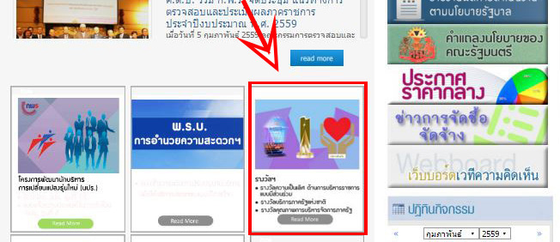
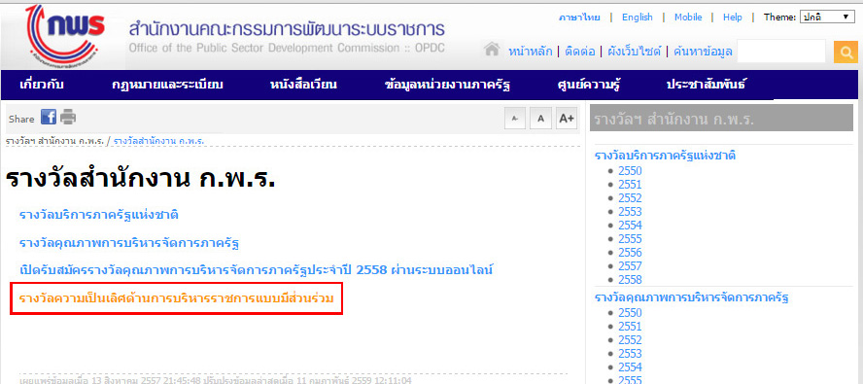
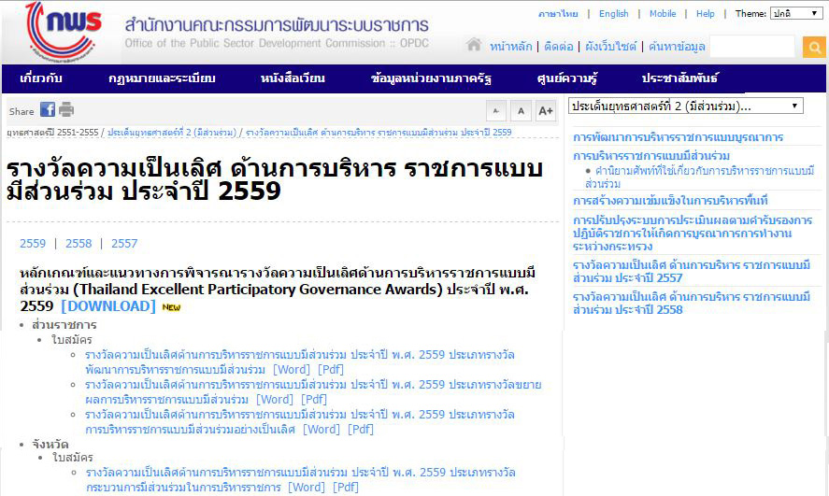
วิธีเข้าไปดาวน์โหลดเอกสาร
1. เข้าสู่หน้าเว็บไซต์ ก.พ.ร. (www.opdc.go.th)
ให้คลิกที่ Banner ตรงที่ลูกศรชี้ ดังภาพ
2. ให้เลือกคลิกหัวข้อ รางวัลความเป็นเลิศ
ด้านการบริหารราชการแบบมีส่วนร่วม ดังภาพ
3. เข้าสู่หน้า รางวัลความเป็นเลิศด้านการบริหาร ราชการแบบมีส่วนร่วม ประจำปี 2559 ดังภาพ

Slide 20
www.opdc.go.th

